Slide 1

Команда «Воппер"
Задача №8: Сервис с backend driven подходом к построению интерфейсов пользователя

Slide 2
О команде
Описание решения:
Город Москва
4 человека
Капитан команды – Хорошилов Н.М
Наш проект создает гибкий интерфейс для Android-приложений с использованием BDUi.
Используются следующие технологии:
Kotlin: для андроид разработки.
React: для интерактивной админ-панели.
Go: для серверной части.
BDUi подход: акцент на бизнес-логике и пользовательском опыте.
Наше решение сочетает кроссплатформенность и визуальное редактирование интерфейса, позволяя пользователям настраивать приложения без технических знаний. Это ускоряет разработку и делает приложения более целенаправленными.
Наименование задачи:
Сервис с backend driven подходом к построению интерфейсов пользователя
Как вы планируете дальше использовать или развивать ваше решение:
На данный момент проект находится на стадии MVP, и его необходимо завершить, чтобы обеспечить стабильную работу и функциональность. В будущем мы планируем добавить множество новых функций, а также использовать технологии искусственного интеллекта для оптимизации настройки интерфейсов и улучшения пользовательского опыта.

Slide 3

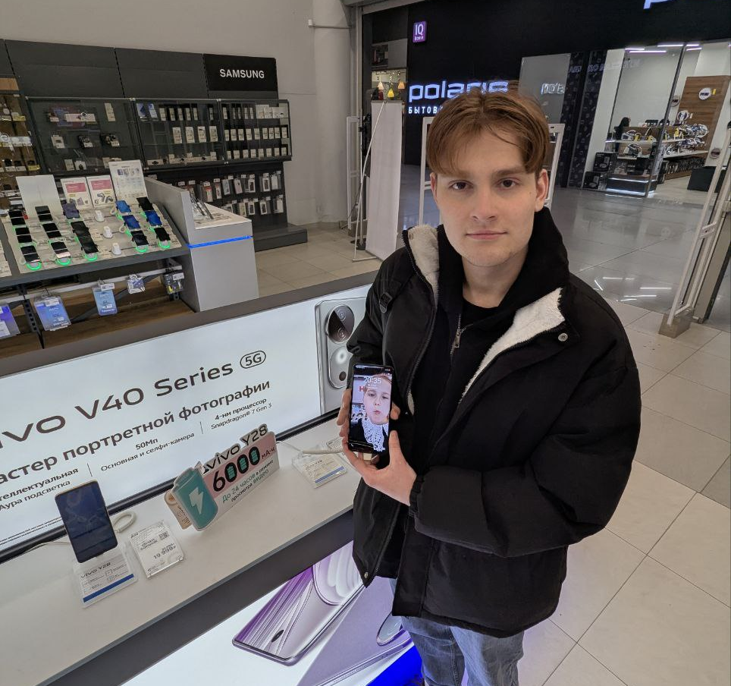
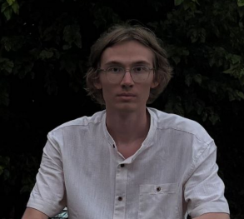
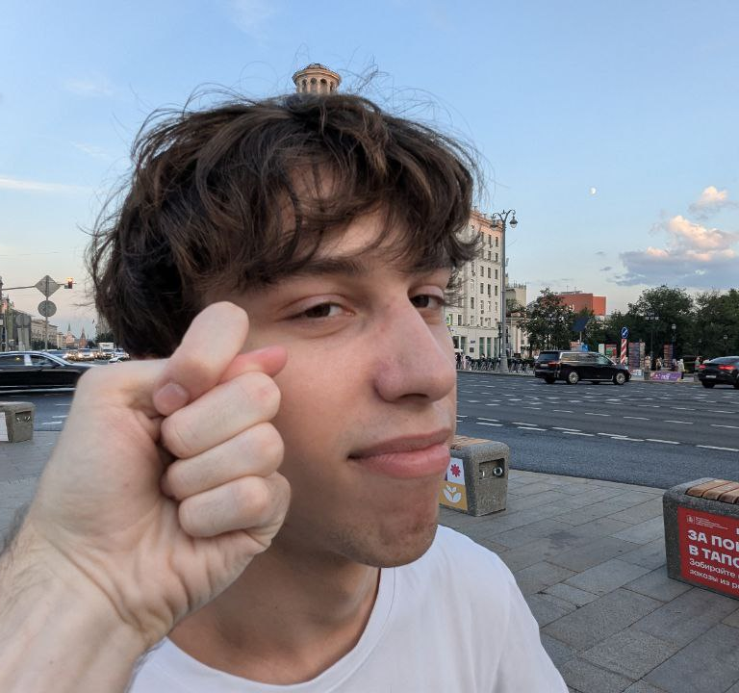
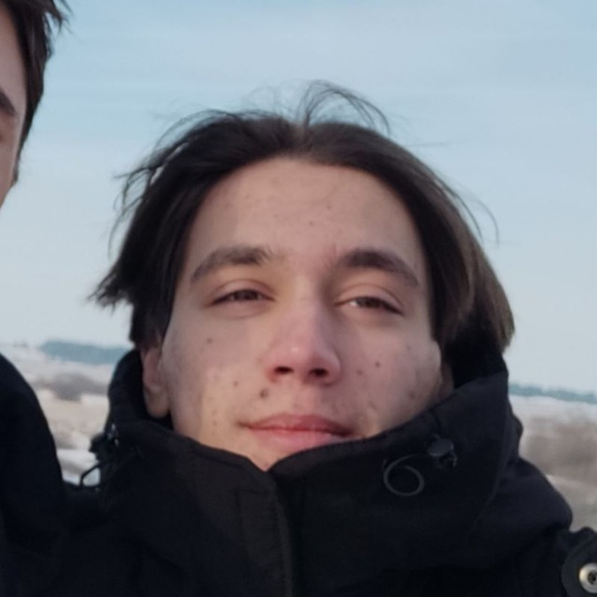
КОМАНДА «Воппер»
Николай
Хорошилов
Алексей Зайцев
Данил Рядинский
Никита Жарков
Капитан, backend разработчик
@akinoyume17
+79521246732
Android разработчик
@LittleIndianD
+79130733411
Frontend разработчик
@mete1a
+79205833887
Frontend разработчик
@nex3d
+79009073737

Slide 4
КОМАНДА «Воппер»
Краткая история команды:
Почему вы выбрали именно эту задачу из предложенных на хакатоне?
Наша команда состоит из студентов МГТУ Станкин, и это наша первая совместная работа. Несмотря на то что у нас нет предыдущего опыта совместной работы на хакатонах, каждый из нас приносит уникальные навыки и знания в разработке.
Интересный факт: мы активно обсуждали идеи и концепции, проводили каждые 3 дня общие созвоны.
Нас вдохновила возможность создать что-то действительно полезное и актуальное в мире технологий. Мы понимаем, что интерфейсы играют ключевую роль в пользовательском опыте, и стремимся улучшить их, сделав более интуитивными и адаптивными. Эта проблема близка нам как студентам, изучающим программирование, поскольку она позволяет применить наши знания на практике и увидеть результаты нашей работы в реальном времени.
С какими основными сложностями или вызовами
вы столкнулись и как их преодолели?
На хакатоне мы столкнулись с несколькими сложностями, особенно в коммуникации внутри команды. Из-за различий в опыте и понимании задачи у нас возникли недопонимания. Мы не уделили достаточно времени обсуждению архитектуры проекта, что привело к необходимости переписывать код.
Когда мы осознали это, организовали рабочие сессии для перераспределения задач и установления четких сроков. Этот опыт научил нас важности планирования и командной работы. В итоге, несмотря на трудности, мы смогли адаптироваться и завершить проект на минимальном уровне, извлекая из этого много полезного для будущих разработок.

Slide 5

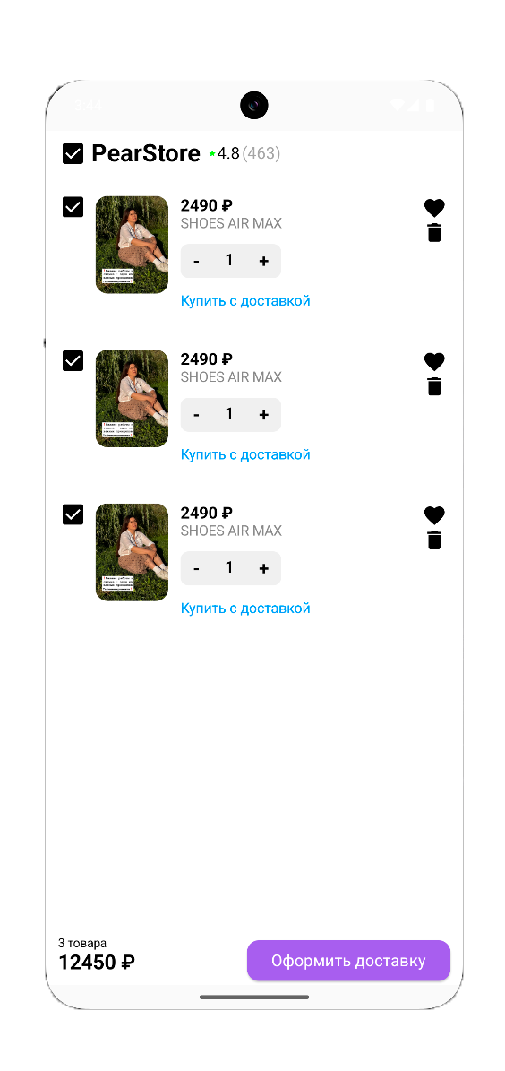
Отрисовка интерфейса в приложении
Экран загрузки
Готовый экран корзины

Slide 6
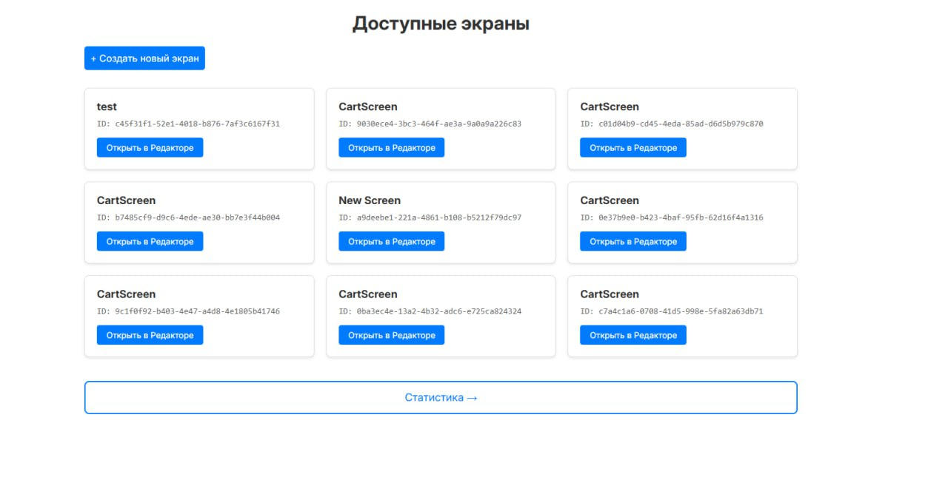
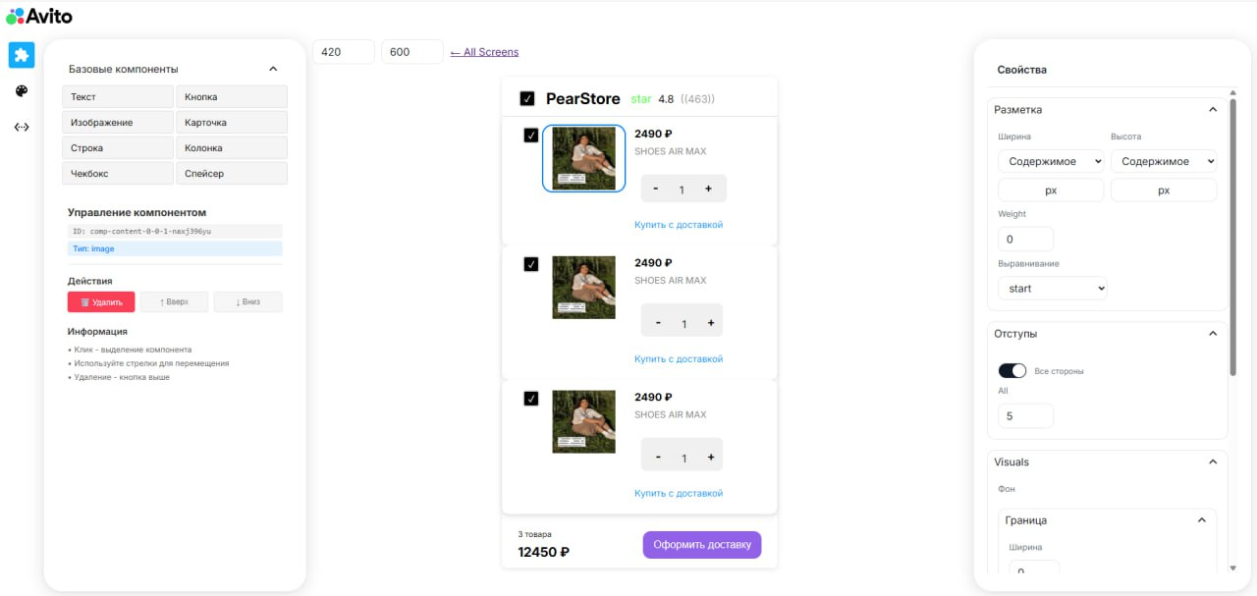
Админ панель
localhost:5173
localhost:5173/builder/<id>
Раздел «Доступные экраны»
Конструктор интерфейса

Slide 7
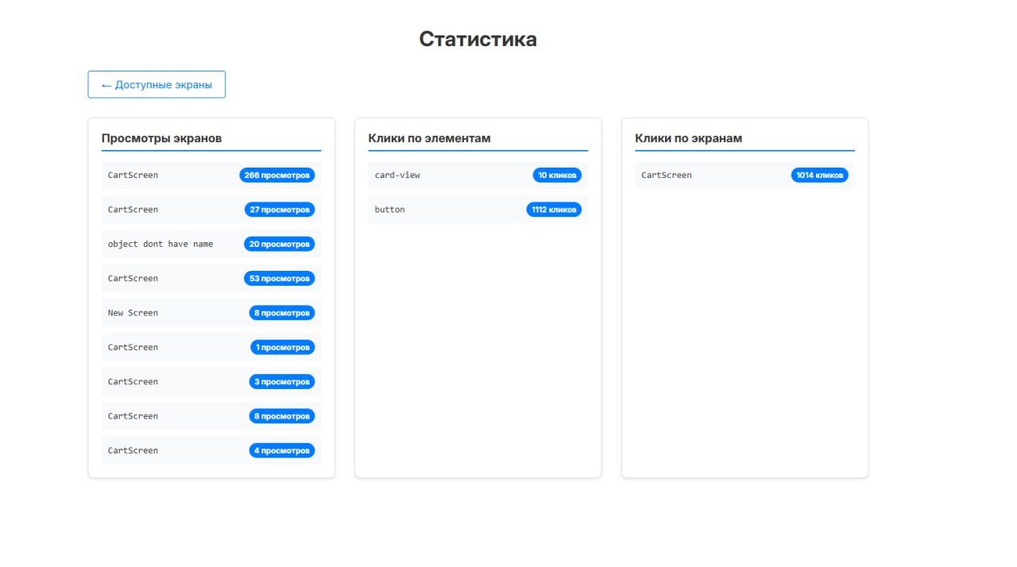
Статистика
localhost:5173/stats
Раздел «Статистика»

